Slide 1
Удивительное путешествие по Крапивинской Тюмени

Slide 2
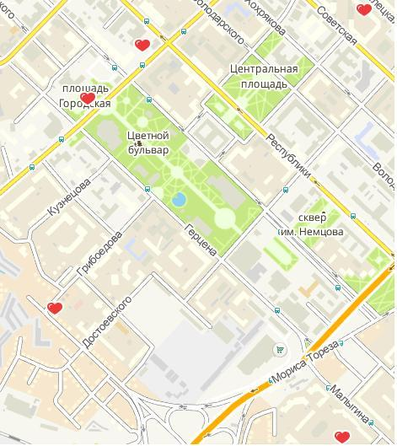
5
4
2
3
1

